Slide 1
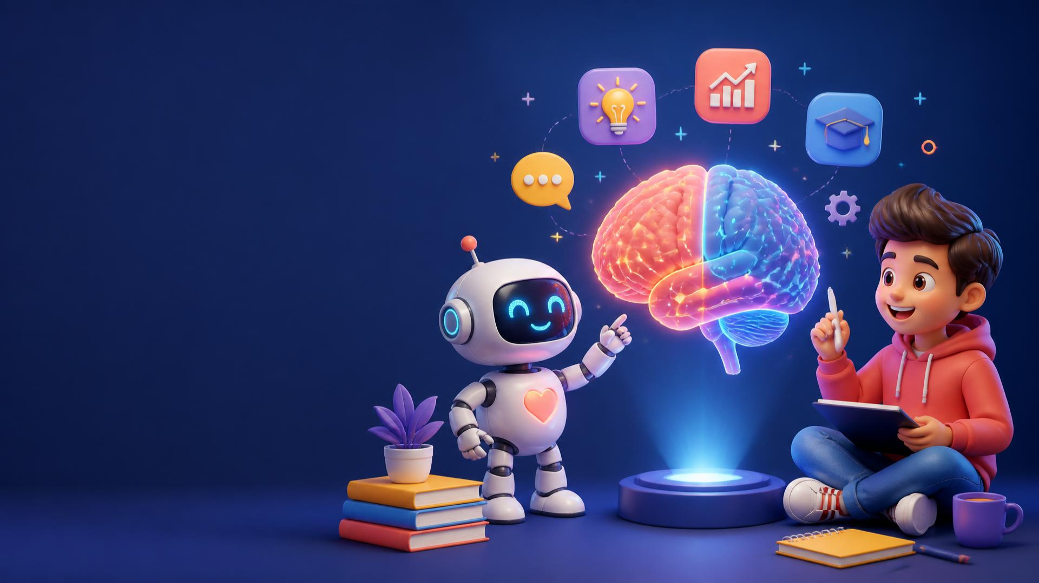
MATERI PENGANTAR
Konsep
Dasar AI
Memahami Dasar Kecerdasan Buatan dengan Bahasa Sederhana
Belajar • Mencoba • Bertanggung jawab

Slide 2
AI 101
02
Praktik Pedagogis
Komponen | Deskripsi
Pengaturan Murid | Murid menganalisis studi kasus secara individu menggunakan LKM. Diskusi kelas dilakukan pada tahap eksplorasi dan klarifikasi hasil analisis sehingga setiap murid tetap bertanggung jawab terhadap jawaban masing-masing.
Model Pembelajaran | Case-Based Learning (CBL).
Pendekatan Pembelajaran | Deep Learning berpusat pada murid (Student-Centered Learning).
Strategi Pedagogis | Guru menggunakan pertanyaan penuntun (guiding questions), scaffolding bertahap, refleksi individu, umpan balik formatif, dan diskusi kelas untuk membantu murid membangun pemahaman berdasarkan bukti.

Slide 3
AI 101
04
Tujuan Pembelajaran
Kognitif:
Murid mampu menjelaskan (C2) konsep dasar, sejarah singkat, serta perbedaan antara mesin cerdas dan mesin non-cerdas secara tepat.
Murid mampu menguraikan (C2) prinsip kerja dasar AI yang meliputi aspek Learning, Reasoning, Perception, Decision-Making, dan NLP.
Murid mampu menganalisis (C4) dampak sosial, etika penggunaan, masalah bias data, serta aspek keamanan data pribadi dalam pemanfaatan AI di bidang keahlian.
Psikomotor:
Murid mampu menerapkan (P3) teknik prompt engineering yang efektif (kejelasan, instruksi, konteks, batasan, tujuan) untuk menyelesaikan tugas atau mengevaluasi ide produk/jasa.
Murid mampu menyusun (P3) matriks analisis kasus yang memuat identifikasi fakta, klaim, evaluasi kredibilitas sumber, dan rumusan rekomendasi secara sistematis.
Murid mampu mempresentasikan (P4) hasil analisis kasus etika AI dan hasil prompt engineering berdasarkan bukti logis dan dapat dipertanggungjawabkan.
Afektif:
Murid mampu menunjukkan (A2) sikap kolaboratif, bertanggung jawab terhadap keamanan data, terbuka terhadap bukti baru, serta menghargai pendapat orang lain selama proses diskusi.

Slide 4
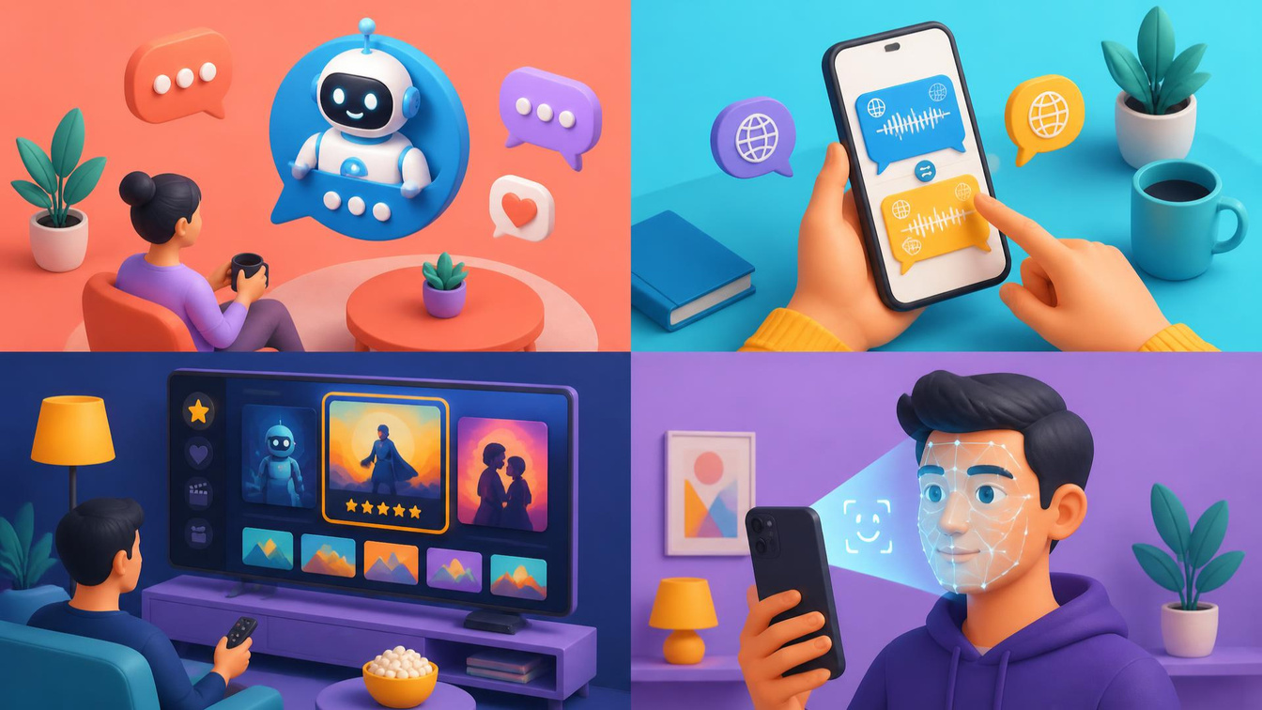
AI 101
02
Apa itu Artificial Intelligence?
AI adalah sistem komputer yang melakukan tugas seperti manusia—menggunakan data dan algoritma.
ChatGPT
Google Translate
Rekomendasi Netflix
Face Unlock
AI DI SEKITAR KITA

Slide 5
AI 101
03
Mesin Non-AI vs AI
MESIN NON-AI
ARTIFICIAL INTELLIGENCE
Aturan tetap
Belajar dari data
Tidak belajar
Mengenali pola
Kalkulator • lampu otomatis
Siri • face recognition
TIDAK BELAJAR
BELAJAR & BERADAPTASI

Slide 6
AI 101
04
Bagaimana AI Bekerja?
Satu alur sederhana, dari data menjadi jawaban.
1 INPUT DATA
2 BELAJAR
3 CARI POLA
4 PREDIKSI
5 OUTPUT
Foto kucing → AI belajar pola → mengenali ciri → “Ini kucing”

Slide 7
AI 101
05
Machine Learning
Komputer belajar dari data tanpa diprogram manual untuk setiap aturan.
01
Rekomendasi Netflix
02
Deteksi spam email
03
Prediksi cuaca

Slide 8
AI 101
06
Dua Cara AI Belajar
SUPERVISED
UNSUPERVISED
Data sudah berlabel
✓ Akurat untuk target jelas
− Butuh banyak data berlabel
Contoh: deteksi penyakit, face recognition
Data tanpa label; AI mencari pola sendiri
✓ Menemukan pola tersembunyi
− Hasil lebih sulit ditafsirkan
Contoh: segmentasi pelanggan
Sering Belanja
Gambar | Label
🍎 | Apel
🍌 | Pisang
🍊 | Jeruk
AI
Jarang Belanja
Belanja saat Diskon

Slide 9
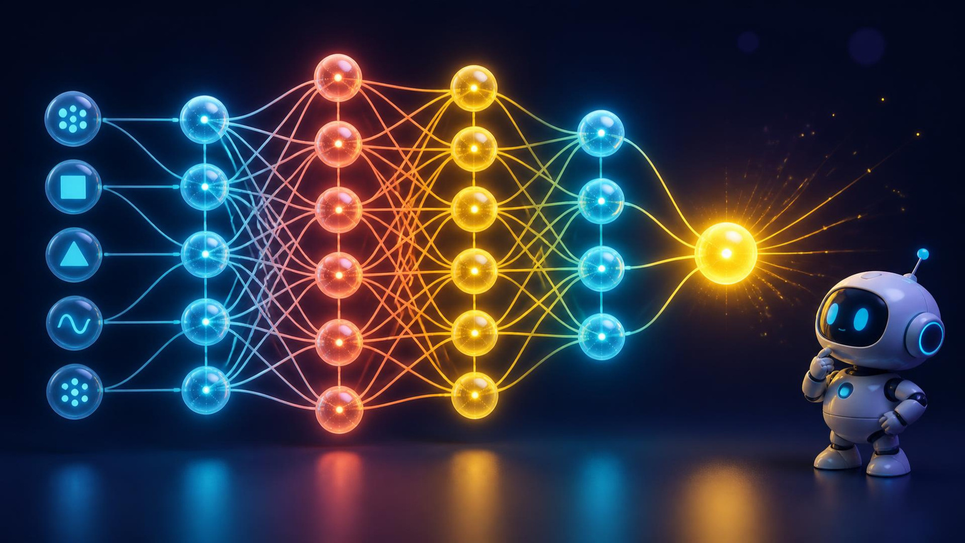
AI 101
07
Deep Learning:
Belajar Lebih Dalam
Menggunakan jaringan saraf tiruan berlapis-lapis untuk memahami pola yang kompleks.
Deep Learning
Machine Learning
AI

Slide 10
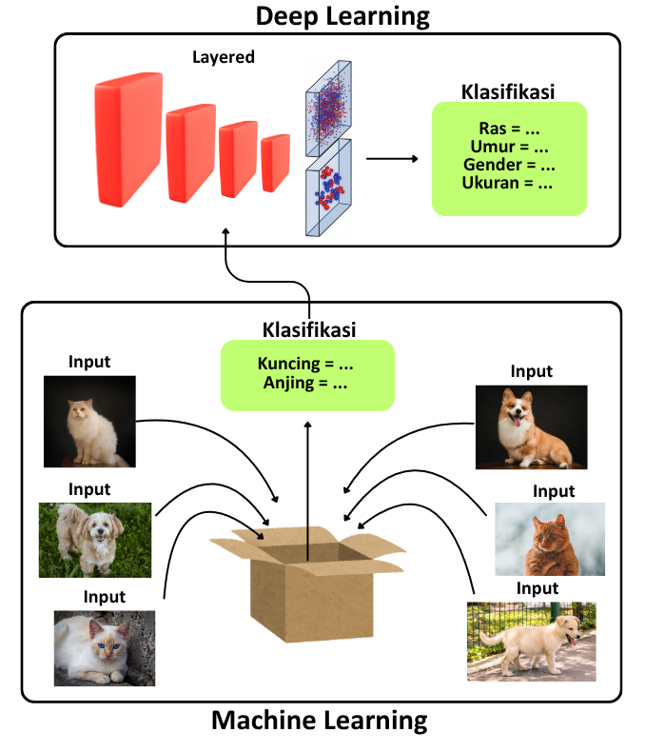
AI 101
07
Perbandingan Machine Learning dan
Deep Learning:

Slide 11
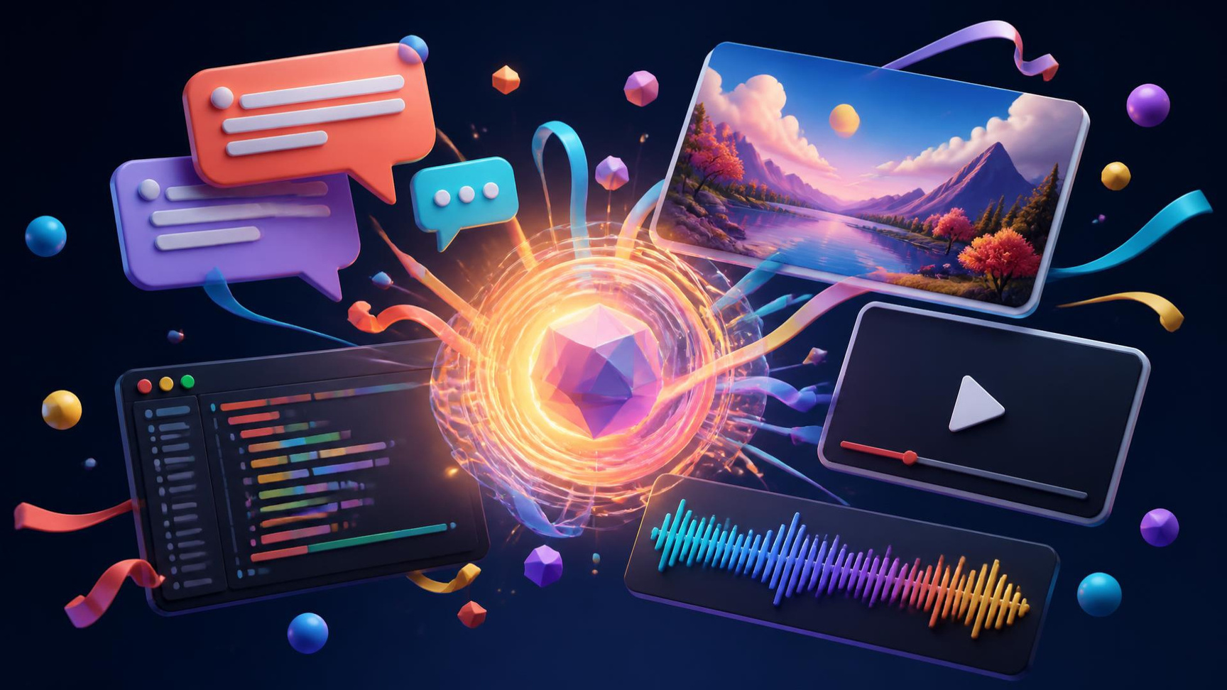
AI 101
08
Generative AI
AI yang menciptakan konten baru—bukan sekadar memilih jawaban.
TEKS • GAMBAR • VIDEO
SUARA • KODE
Contoh: ChatGPT, Adobe Firefly, Microsoft Copilot

Slide 12
AI 101
09
Prompt Engineering
Cara memberi instruksi agar AI memahami tujuan kita.
KURANG BAIK
LEBIH BAIK
“Buat program luas lingkaran.”
“Buat program Python yang meminta input jari-jari, menghitung luas lingkaran, lalu menampilkan hasil 2 angka desimal.”
JELAS • TUJUAN • KONTEKS • BATASAN • FORMAT

Slide 13
AI 101
10
Etika Penggunaan AI
AI yang hebat tetap membutuhkan manusia yang bertanggung jawab.
1
2
3
Jaga data pribadi
Hindari plagiarisme
Cek ulang hasil AI
4
5
Gunakan sumber terpercaya
Hindari hoaks

Slide 14
AI 101
11
REFLEKSI
□ NON-AI
□ AI
Bagaimana kamu
mengelompokkan AI?
Buat daftar contoh yang sudah dibahas, lalu kelompokkan berdasarkan karakteristiknya.
□ MACHINE
LEARNING
□ DEEP
LEARNING
□ GENERATIVE
AI

Slide 15
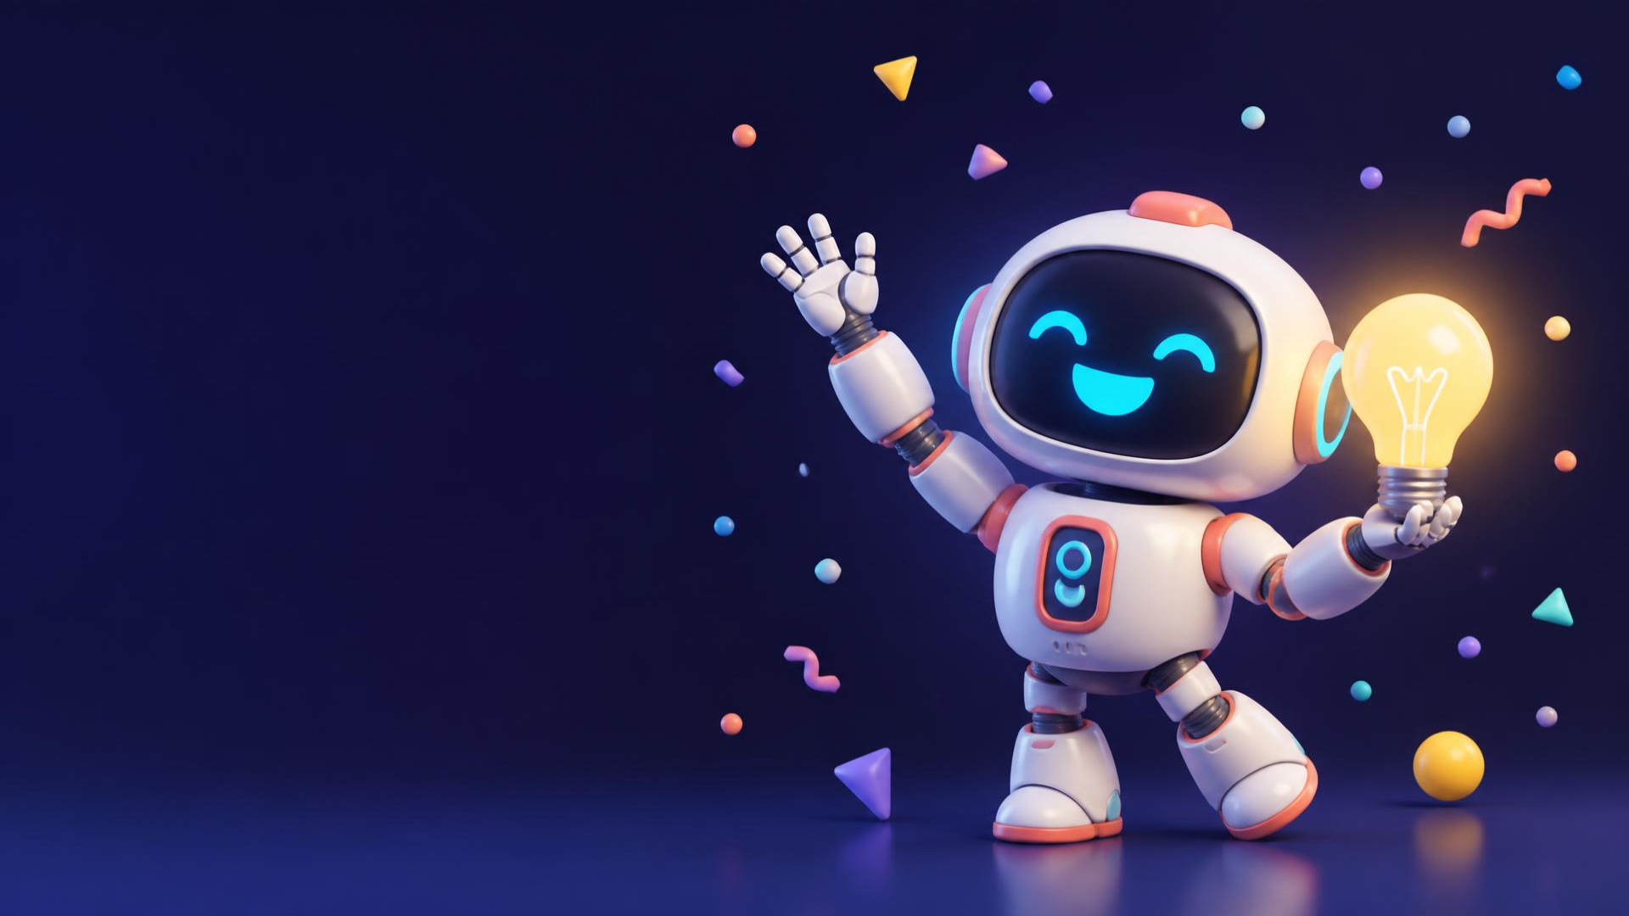
Terima
Kasih!
Terima kasih atas perhatian dan partisipasi kalian.
Ada pertanyaan?
Selamat belajar AI!

